Slide 1
saldo
Bedrijfsanalyse
23-9-2020
Notes:
- Wat heeft deze ‘tegel’ te maken met het project bedrijfsanalyse?

Slide 2
Saldo
Opbrengsten – toegerekende kosten

Slide 3
Wat rest?
Wat moet er nog af van het saldo?
Afschrijvingen
Rente
Onderhoud
Verzekeringen
Pacht/huur
Loon
Algemene kosten
Privé-uitgaven
DPM = duurzame productiemiddelen

Slide 4
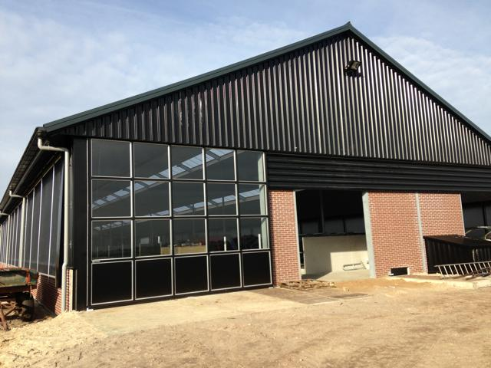
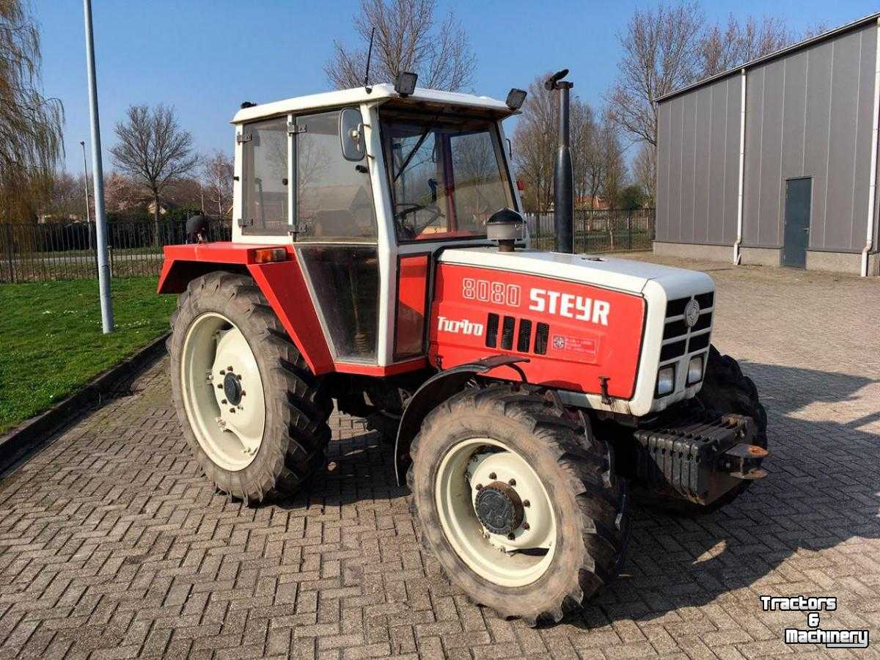
Vlottend versus duurzaam
Vlottende productiemiddelen: gaat maar één productieproces mee
Duurzame productiemiddel (DPM): gaat meerdere productieprocessen mee

Slide 5
Kosten DPM
Afschrijvingskosten
Verzekeringskosten
Rentekosten
Onderhoudskosten

Slide 6
Afschrijving
DPM’s zullen door slijtage en/of veroudering eens vervangen moeten worden. Om deze zaken te kunnen vervangen, moet er gereserveerd worden. Vier vormen van afschrijven:
Afschrijven met een percentage van de aanschafwaarde.
Afschrijven met een percentage van de aanschafwaarde en de restwaarde
Afschrijven met een percentage van de boekwaarde
Afschrijven met een percentage van de vervangingswaarde en de restwaarde

Slide 7
Afschrijven met een percentage van de aanschafwaarde
Aanschafwaarde = het bedrag waarvoor je iets koopt
Stel:
Aanschafwaarde tractor = € 100.000
Afschrijvings% = 10%
Berekening:
Afschrijving per jaar: 10% x € 100.000 = € 10.000
Hoeveel is tractor waard na drie jaar: € 100.000 – (3 x € 10.000) = € 70.000

Slide 8
Afschrijven met een percentage van de aanschafwaarde en de restwaarde
Stel:
Aanschafwaarde tractor = € 100.000
Restwaarde = € 20.000
Afschrijvings% = 10%
Berekening:
Formule: afschrijvings% x (aanschafwaarde – restwaarde)
Afschrijving per jaar: 10% x (€ 100.000 - € 20.000) = € 8.000
FISCAAL AFSCHRIJVEN

Slide 9
Afschrijven met een percentage van de vervangingswaarde
Boekwaarde = het bedrag wat een DPM na elk jaar nog waard is.
Stel:
Boekwaarde tractor = € 100.000
Afschrijvings% = 10%
Berekening:
Afschrijving eerste jaar: 10% van € 100.000 = € 10.000
Hoeveel is de tractor na 1 jaar waarde: € 100.000 (10% x € 100.000) = € 90.000 (boekwaarde)
Afschrijving tweede jaar: 10% x € 90.000 = € 9.000

Slide 10
Afschrijven met een percentage van de vervangingswaarde en de restwaarde
Vervangingswaarde = de waarde die men zou moeten betalen om een productiemiddel, dat in bedrijf is, te vervangen door een overeenkomstig productiemiddel incl. prijsstijgingen
Stel:
Vervangingswaarde tractor = € 120.000
Restwaarde = € 20.000
Afschrijvings% = 10%
Berekening:
Formule: afschrijvings% x (vervangingswaarde – restwaarde)
Afschrijving per jaar: 10% x (€ 120.000 - € 20.000) = € 10.000
BEDRIJFSECONOMISCH AFSCHRIJVEN

Slide 11
Opdracht
Gegeven een werktuig:
Aanschafwaarde: € 25.000
Vervangingswaarde: € 27.500
Restwaarde: € 2.500
Afschrijvings% = 10%
Bereken:
Fiscale afschrijving
Bedrijfseconomische afschrijving

Slide 12
Verzekering
Omdat DPM’s veel waard zijn, is het slim om ze te verzekeren.
Met een verzekering poogt de verzekeringnemer de financiële gevolgen van een risico af te dekken die hij zelf niet kan of wil dragen.
Soorten verzekeringen:
Opstalverzekering
Inboedelverzekering
Brandverzekering

Slide 13
Rente
Berekening rente ongeacht:
eigen vermogen: renteverlies voor de ondernemer. Als de ondernemer zijn geld niet had geïnvesteerd in zijn eigen bedrijf, had hij het geld op de bank kunnen zetten om er rente van te trekken: kosten geen uitgaven
vreemd vermogen: betaalde rente is een vergoeding voor het beschikbaar stellen van de lening (bank): uitgaven

Slide 14
Gemiddeld geïnvesteerd vermogen
Gemiddeld geïnvesteerd vermogen: de rentekosten worden berekend over de gemiddelde waarde, omdat machines en installaties ieder jaar minder waard worden
Formule:
Gemiddeld geïnvesteerd vermogen =
(vervangingswaarde + restwaarde)
2

Slide 15
Gemiddeld geïnvesteerd vermogen
Een voorbeeld:
Gemiddeld geïnvesteerd vermogen 2018 | (€ 1.000.000 + € 900.000) / 2 | € 950.000
Rente gemiddeld geïnvesteerd vermogen 2018 |  | € 28.500

Slide 16
Onderhoud
= het totaal van activiteiten met als doel, het in "een aanvaardbare conditie" houden of terugbrengen van machines, gebouwen, teneinde (direct en op termijn) de "gevraagde mate van functionaliteit" te borgen.
= percentage van de aanschafwaarde of de vervangingswaarde

